Slide 1
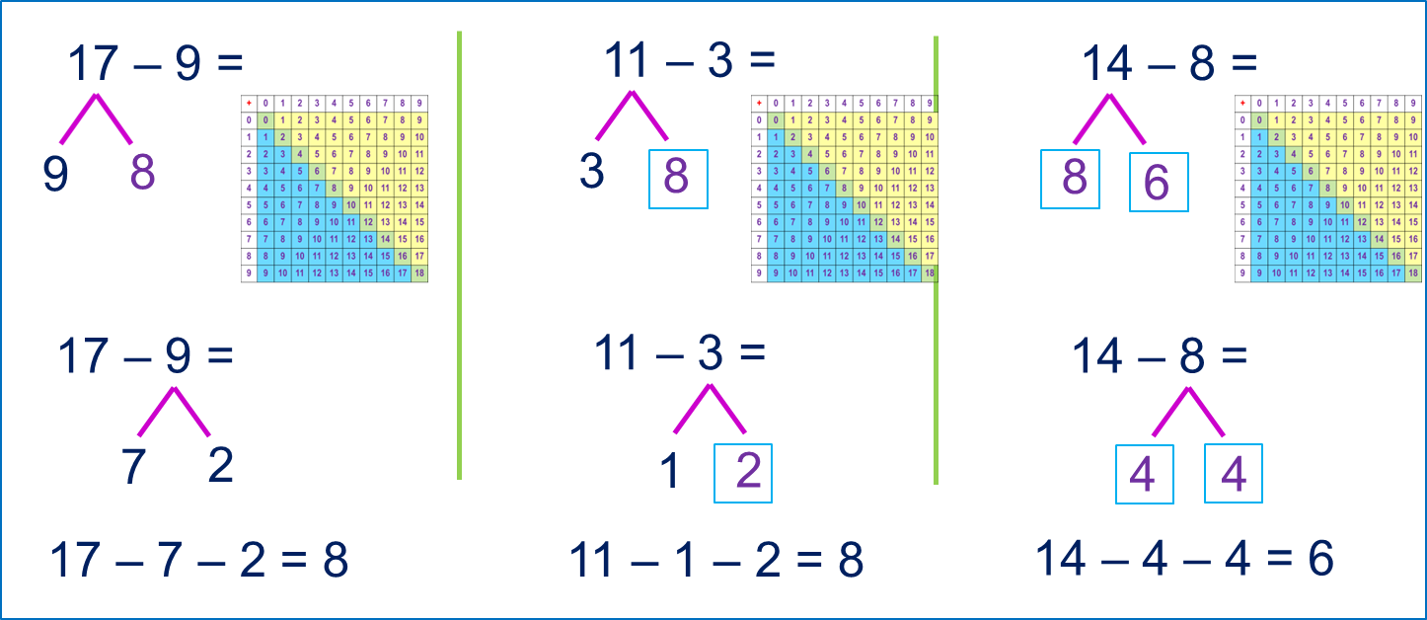
«Моя математика» 1 класс
Урок 93
Тема урока: «Табличное вычитание»
Советы учителю.
Презентация к уроку составлена на основе заданий, расположенных в учебнике. Рекомендую открыть учебник на странице с данным уроком, прочитать задания и просмотреть их в данной презентации в режиме демонстрации.
Внимание!
Некоторые задания можно выполнять интерактивно. Например, продолжить ряд, сравнить или вставить пропущенные числа. Для этого презентацию надо перевести в режим редактирования.

Slide 2
Урок 93. Табличное вычитание
МАТЕМАТИКА
1. Помоги Кате разбить числа 17, 11, 15 на разрядные слагаемые. Какие 4 равенства можно записать с каждым записать с каждым из чисел и его разрядными слагаемыми.
17
11
15
Разряд десятков | Разряд единиц | Число
7
17 = 10 + 7
1
1
11 = 10 + 1
1
1
5
15 = 10 + 5
10 + 7 = 17
10
7
10 + 1 = 11
10
1
10
10 + 5 = 15
5
+
=
17
+
=
11
+
=
15
17 - 7 = 10
11 - 1 = 10
15 - 5 = 10
17 - 10 = 7
11 - 10 = 1
15 - 10 = 5

Slide 3
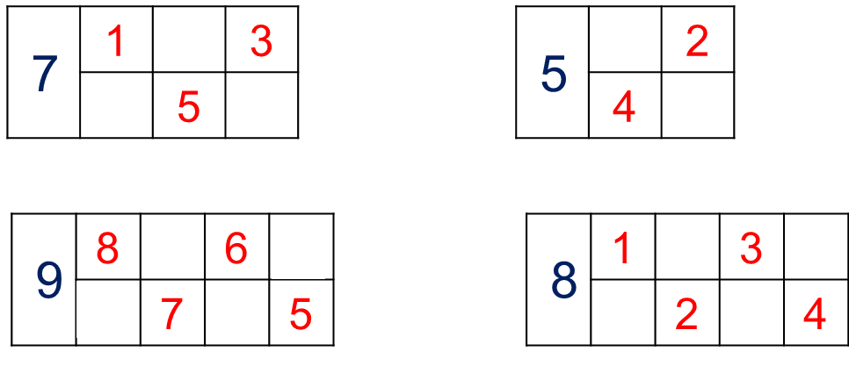
Урок 93. Табличное вычитание
МАТЕМАТИКА
2. Какие числа спрятались в «окошках»?
Внимание!
Данное задание можно выполнить интерактивно. Для этого презентацию надо перевести в режим редактирования.

Slide 4
Урок 93. Табличное вычитание
МАТЕМАТИКА
2. Какие числа спрятались в «окошках»?
 | 1 | 2 | 3
 | 6 | 5 | 4
 | 1 | 2
 | 4 | 3
7
5
 | 8 | 2 | 6 | 4
 | 1 | 7 | 3 | 5
 | 1 | 6 | 3 | 4
 | 7 | 2 | 5 | 4
9
8
ПРОВЕРЬ!

Slide 5
Урок 93. Табличное вычитание
МАТЕМАТИКА
3. Вова записал выражения. Можете ли ты, не вычисляя, найти их значения.
7 + 5 – 5 + 5 – 5 =
9 + 4 – 4 + 3 – 3 + 3 – 3 =
Внимание!
Данное задание можно выполнить интерактивно. Для этого презентацию надо перевести в режим редактирования.

Slide 6
Урок 93. Табличное вычитание
МАТЕМАТИКА
3. Вова записал выражения. Можете ли ты, не вычисляя, найти их значения.
7 + 5 – 5 + 5 – 5 =
9 + 4 – 4 + 3 – 3 + 3 – 3 =
ПРОВЕРЬ!

Slide 7
Урок 93. Табличное вычитание
МАТЕМАТИКА
4. Рассмотрите рисунок Пети.
Запишите к нему выражение.
15 – 7 =
15 – 7
5
2
• Расскажите, как он нашёл значение этого выражения.
15 – 5
– 2 =
10 – 2 =
8
! В этом выражении число 7 Петя вычитал по частям. Число 7 он разбил на 5 и 2. Почему?

Slide 8
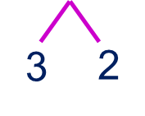
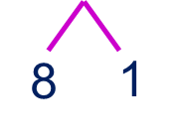
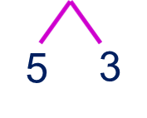
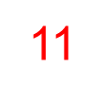
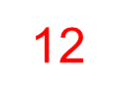
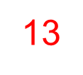
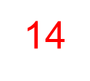
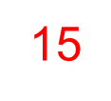
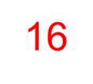
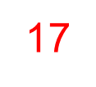
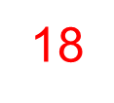
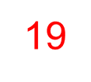
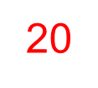
Урок 93. Табличное вычитание
МАТЕМАТИКА
5. Помогите Кате найти значение выражений. Объясните ей, как надо считать.
13 – 5 =
13 – 3
– 2 =
10 – =
18 – 9 =
18 – 8
– =
10 – =
15 – 8 =
– 8
– =
– =
Внимание!
Данное задание можно выполнить интерактивно. Для этого презентацию надо перевести в режим редактирования.

Slide 9
Урок 93. Табличное вычитание
МАТЕМАТИКА
5. Помогите Кате найти значение выражений. Объясните ей, как надо считать.
13 – 5 =
13 – 3
– 2 =
10 – =
18 – 9 =
18 – 8
– =
10 – =
15 – 8 =
– 8
– =
– =
ПРОВЕРЬ!

Slide 10
Урок 93. Табличное вычитание
МАТЕМАТИКА
6. Помогите Пете и Лене найти значение выражений.
17 – 9 =
11 – 3 =
14 – 8 =
9
8
3
8
6
8
17 – 9 =
11 – 3 =
14 – 8 =
7
2
1
2
4
4
Внимание!
Данное задание можно выполнить интерактивно. Для этого презентацию надо перевести в режим редактирования.

Slide 11
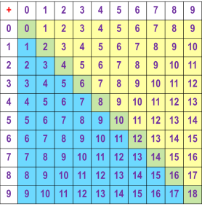
Урок 93. Табличное вычитание
МАТЕМАТИКА
6. Помогите Пете и Лене найти значение выражений.
17 – 9 =
11 – 3 =
14 – 8 =
9
8
3
8
6
8
17 – 9 =
11 – 3 =
14 – 8 =
7
2
1
2
4
4
17 – 7 – 2 = 8
11 – 1 – 2 = 8
14 – 4 – 4 = 6
ПРОВЕРЬ!

Slide 12
Урок 93. Табличное вычитание
МАТЕМАТИКА
7. Как найти значения выражений двумя способами?
12 – 9 =
5
7
12 – 9 =
12 – 9 =
12 – 7 =
12 – 5 =
12 – 8 =
4
12 – 6 =
6
12 – 4 =
8
1 способ. С помощью таблицы сложения.
3
9
3
Подсказка!
2 способ. Вычитание по частям.
12 – 2 – 7 = 3
2
7

Slide 13
Урок 93. Табличное вычитание
МАТЕМАТИКА
8. Реши задачи Пети, Кати и Вовы.
Длина тропинки от полянки до маргаритки 7дм. Это на 9 дм меньше, чем от маргаритки до одуванчика. Найди расстояние от маргаритки до одуванчика.
7 дм
7 дм
9 дм
Это на 9 дм меньше, чем от
+ 9 дм
?
= 16 дм
Ответ: 16 дециметров.

Slide 14
Урок 93. Табличное вычитание
МАТЕМАТИКА
8. Реши задачи Пети, Кати и Вовы.
П. Петя и Вова собрали коллекцию марок. Петя собрал 11 марок. Это на 5 марок больше, чем собрал Вова. Сколько марок собрал Вова?
11
11 м.
Это на 5 марок больше, чем
Вова
5 м.
Вова
Петя
- 5
?
= 6 (м.)
Ответ: 6 марок.

Slide 15
Урок 93. Табличное вычитание
МАТЕМАТИКА
8. Реши задачи Пети, Кати и Вовы.
К. Петя и Катя собирали летом лекарственные травы. В июне они собрали 6 кг лекарственных трав, а в июле – 5 кг. Сколько килограммов трав собрала Катя, если Петя собрал 7 кг ?
( 6
+ 5 ) кг
?
7 кг
ПОДСКАЗКА!
целое
Петя
часть
Катя
часть
1)
Реши по действиям
и выбери ответ!
Внимание!
Данное задание можно выполнять интерактивно. Во время демонстрации навести курсор на нужную фигуру до появления ладошки. Кликнуть!
2)
11кг
4 кг
11 – 7 = 4 (кг)
Ответ:
6 + 5 = 11(кг)

Slide 16
МАТЕМАТИКА
Спасибо!

